Slide 1
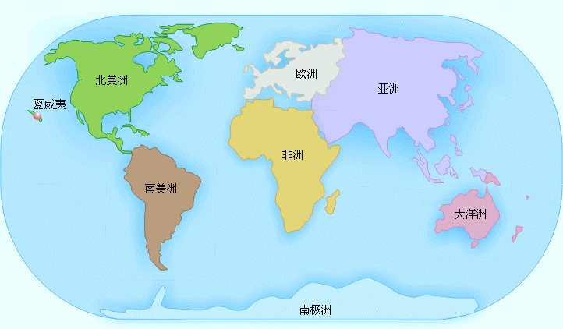
社会化媒体盛行，全球蔚然成风
Facebook
Vkontakte
开心网
CyWorld
MySpace
Skyrock
QQ空间/朋友圈
Twitter
Mixi
Hi5
Friendster
Orkut

Slide 2
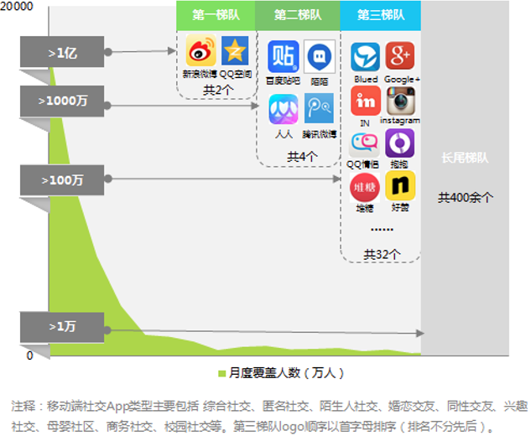
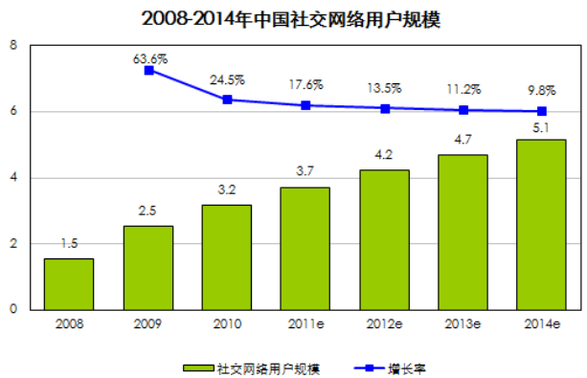
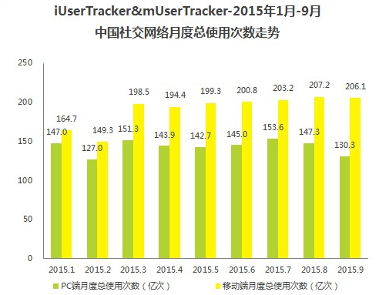
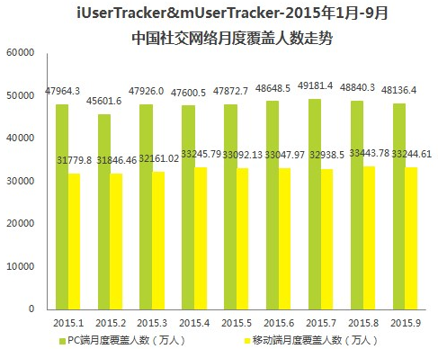

Slide 3
社会化商务下用户消费行为研究
2016.01.06 王贝

Slide 4
目录
社会化商务简介
研究意义
用户消费行为研究
营销策略分析

Slide 5
1.社会化商务简介
商家
消费者
用户
社会化商务，也称社交电子商务（social commerce）,是电子商务的一种新的衍生模式。
它借助社交媒介（社交网站、SNS、微博）、网络媒介的传播途径通过社交互动、UGC等手段来辅助商品的购买和销售行为。
社交化
使用社会化媒体
社交电商
用户分享推荐
发生电子商务活动

Slide 6
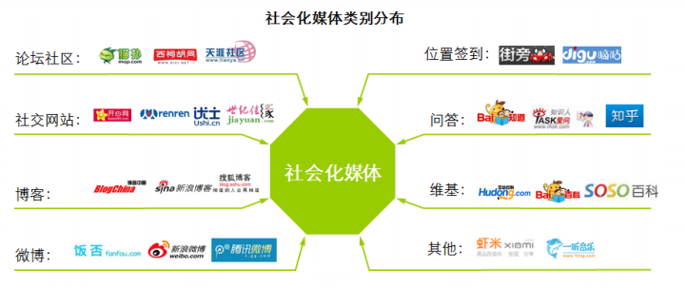
1.社会化商务简介
社会化媒体即（social media）是一种新型在线媒体将以往媒体一对多的传播方式转变为多对多的“对话”。中国社会化媒体经过多年的发展类别呈现多样性。主要可以概括为以下几个类别包括论坛社区、社交网站、博客、微博、位置签到、问答、维基等等类型。

Slide 7
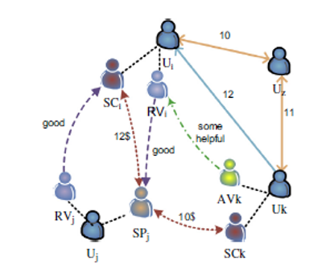
1.社会化商务简介
社交网络
即Social Network Service（SNS）是指以“互动交友”为基础基于用户之间共同的兴趣、爱好、活动等，或者用户间真实的人际关系以实名或者非实名的方式在网络平台上构建的一种社会关系网络服务。
属于目前社会化媒体中较为主流的一种形式。

Slide 8
社会化商务用户消费特征
受消费者行为的影响而变化
社会化平台
社交化平台
商家
消费者
被动消费需求
基于网络的平台
发生消费
没有强烈需求
社交促发产生需求
促发他人需求
社交中互动
社交中互动
促发他人需求
发生消费
发生消费

Slide 9






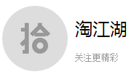




Notes:
部分消费者作为导购，通过社交化网络媒介去向消费者推荐商品，解决逛街需求，盈利模式比较直接

Slide 10


2.研究意义
1
4
用户社交需求一直存在，刚性需求显著
品牌营销和产品推广的一部分
2
5
使用社会化媒体的人数和使用时间都在增加
新的利润来源
3
6
信息泛滥，用户购物搜索成本增大
用户属性是营销最基础的数据

Slide 11
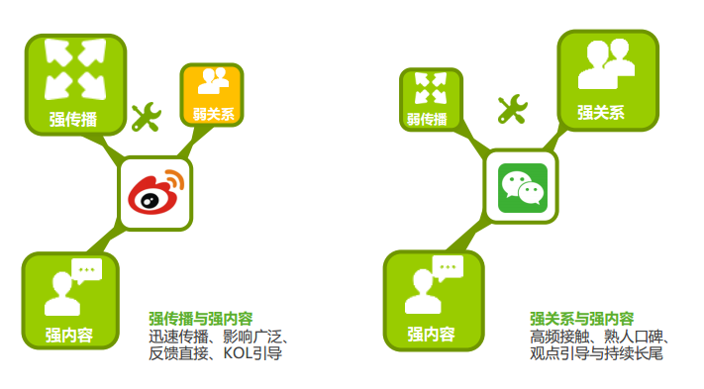
2.研究意义
Notes:
模板来自于 http://docer.wps.cn

Slide 12
3.用户消费行为研究
相关研究
商业行为
研究主题
理论基础
用户行为
企业业绩
网络分析
策略使用
商业模式
企业战略
网站设计
传播理论
动机理论
社会关系
信任理论
社会交换
社会认同
社会影响
社会支持
消费者行为
营销
广告
排名/评论/口碑/索引/推荐
信息获取
交易
协作
社会媒体
关键指标
博客、维基、微博（Twitter，Plutk）
社交网站（Facebook，LinkedIn）
视频网站（YouTube，Flickr）
购物网站（Amazon）
用户忠诚度
网站使用率
财务收益
市场/收入增长
消费者态度
购物倾向
消费者满意度
点击率
用户感知
研究方法
技术设计
概念演进
案例研究
实证考察
纵向研究
Notes:
1. 商业行为
传统社交网站不包含商业行为， 人们通过社交网站分享自己的想法、关于某个事件的信息、图片
等， 这些行为不能直接造成商业收益。在传统社交网站中集结大量的用户， 以及海量的信息， 其中隐
藏的商业价值更是不可估量。社会化电子商务正是利用了这一点， 着眼于所分享的信息或其他行为是
否包含商业目的及影响。
2. 研究主题
研究主题是最终要探索研究的中心问题。所有的研究都有一个清晰的主题， 比如， 同是探索社交
网站如何影响用户忠诚度的研究如果目的是研究不同的网站功能对忠诚度的影响， 那么研究主
题就是网站设计 ; 如果目的是研究口碑对消费者态度的影响， 那么研究主题就是用户行为。
3. 研究方法
另一个区分研究的关键因素就是研究方法， 不同的研究方法有不同的优缺点。比如， 案例研究可
以对某个特定事件进行深入细致的探索， 但是研究结果的普适性就比较差。 ［ 25］ 再比如， 纵向研究可以揭
露横向研究发现不了的深层次问题。 所以选择一个合适的研究方法是研究社会化电子商务的关键。
4. 理论基础
要确保一篇文章的学术可靠性， 它所引用的理论基础是关键所在。为了更清楚地了解消费者行为
和预测结果， 就需要了解同社会互动相关的理论。图 1 列出了几个相关理论， 例如， 动机理论可以解
释人们为什么会在社会化电子商务网站中做出某种行为， 其内在及外在因素如何运作 ; 信任理论可
以解释用户的社交行为和购物行为。
5. 关键指标
关键指标展示了研究最终需要得到的结果， 通常是研究模型的因变量。图 1 给出了常用的几个指
标， 比如用户忠诚度就是非常常见的一个 ; 财务收益和市场增长可以用来观察某个社会化电子商
务的商业模式是否奏效 ; 网站使用率可以用来衡量用户使用情况和技术接收情况。
6. 社会媒体
社会媒体作为人类行为的平台， 是社会化电子商务的主体， 是人们进行虚拟行为的主要媒介。随
着互联网的发展， 越来越多现实世界的行为被转移到了互联网上， 人们可以在网上记录自己的心理状
态， 交友， 购物等。

Slide 13
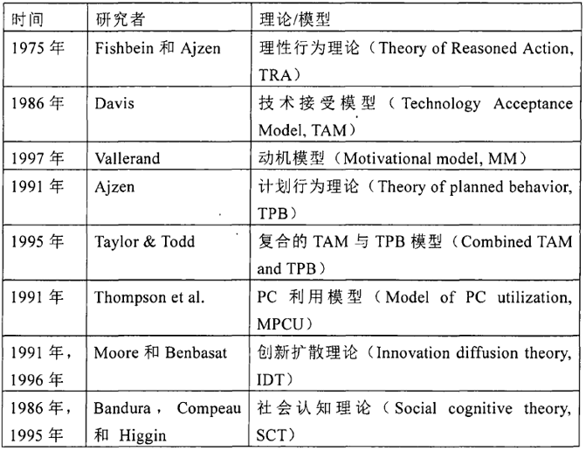
3.用户消费行为研究
相关理论模型

Slide 14
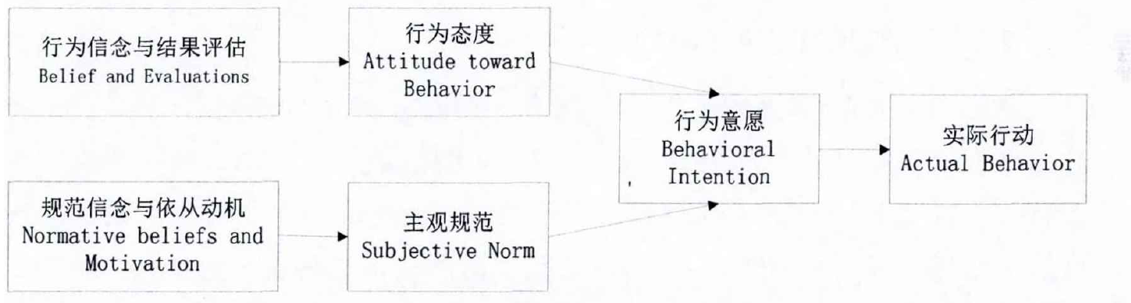
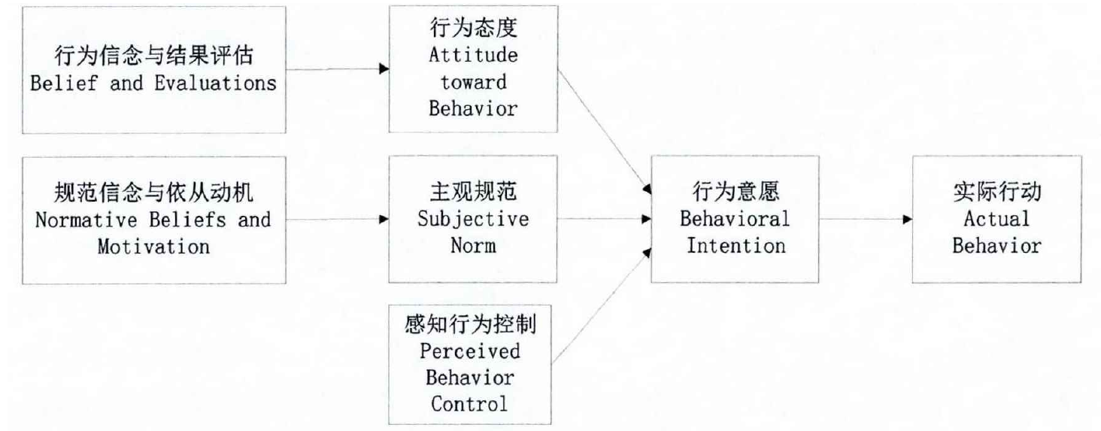
3.用户消费行为研究
相关理论模型
理性行为理论模型
计划行为理论模型

Slide 15
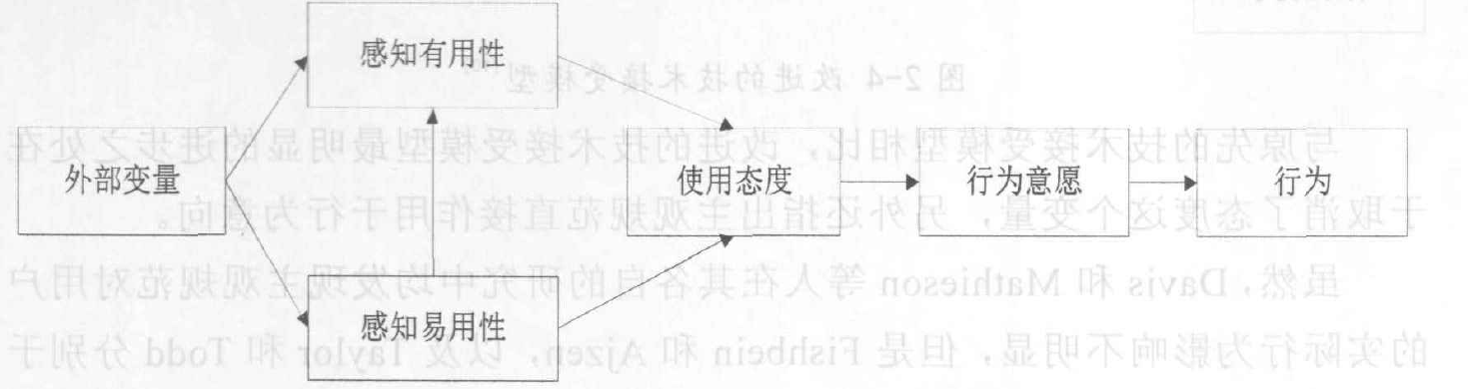
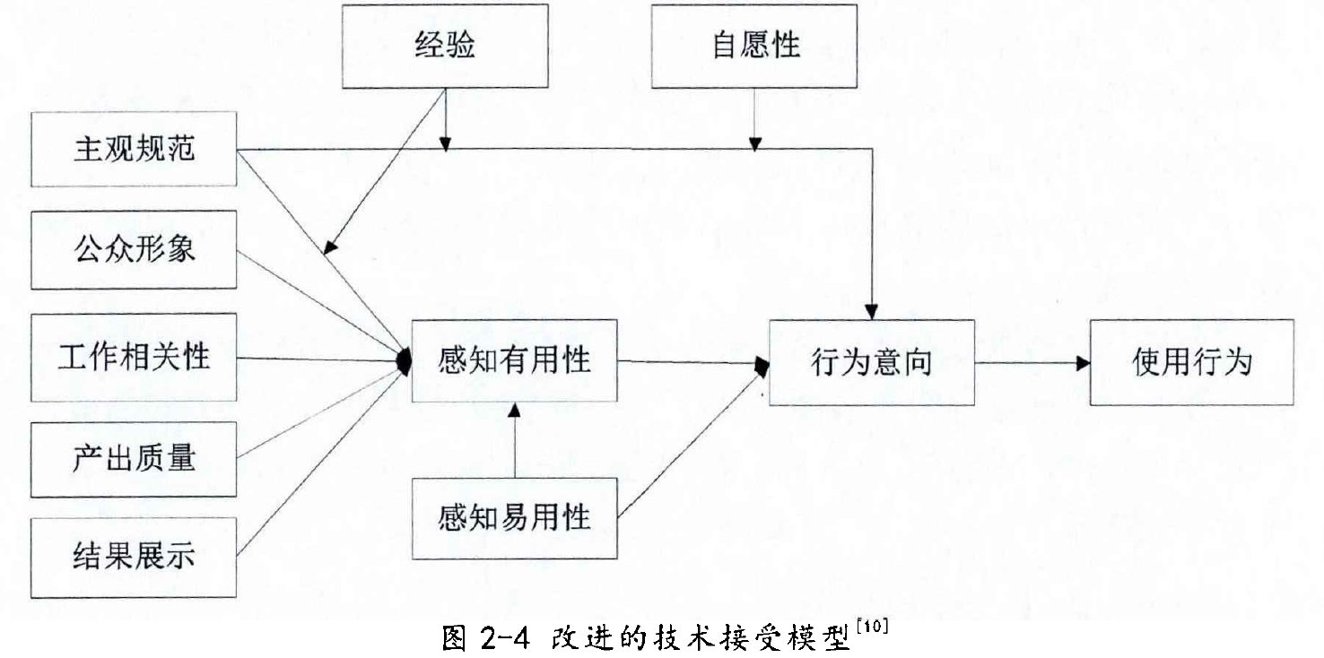
3.用户消费行为研究
相关理论模型
技术接受模型

Slide 16
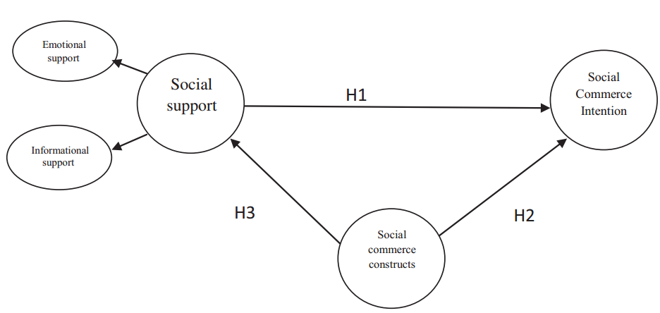
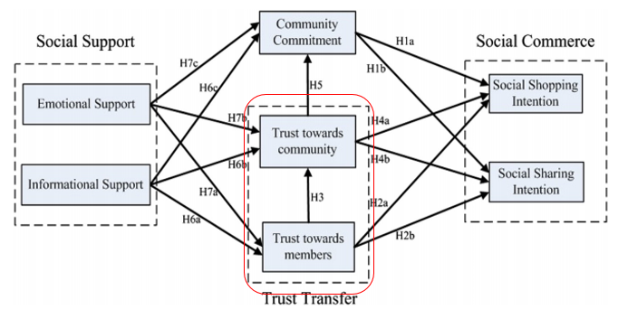
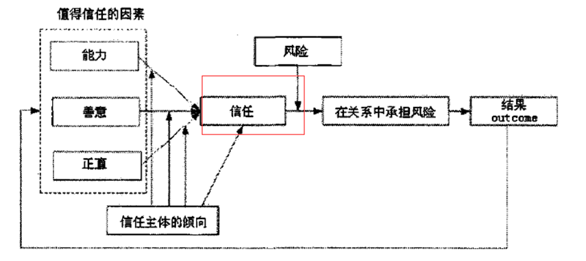
3.用户消费行为研究
相关理论模型
在社会支持理论上加入信任因素

Slide 17
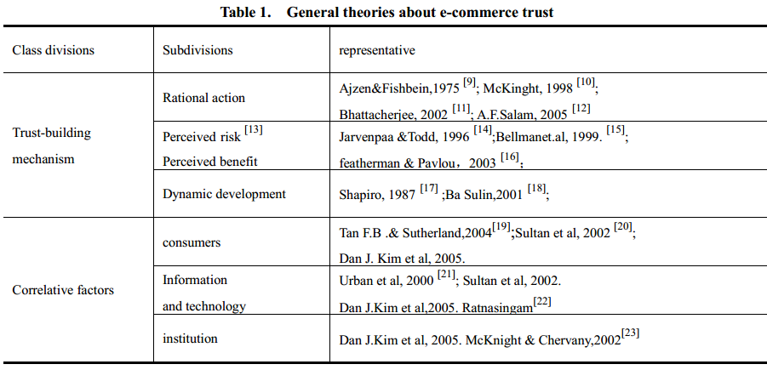
3.用户消费行为研究
信任理论

Slide 18
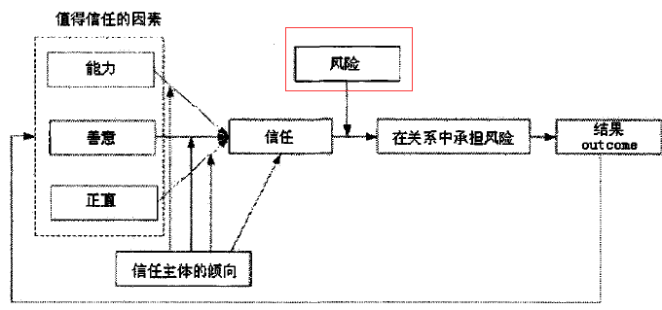
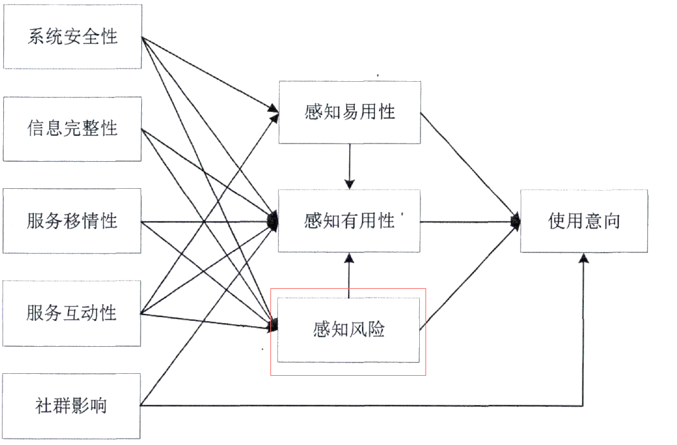
3.用户行为研究
相关理论模型
增加感知风险，证明感知易用性对用户的使用意向影响不大

Slide 19
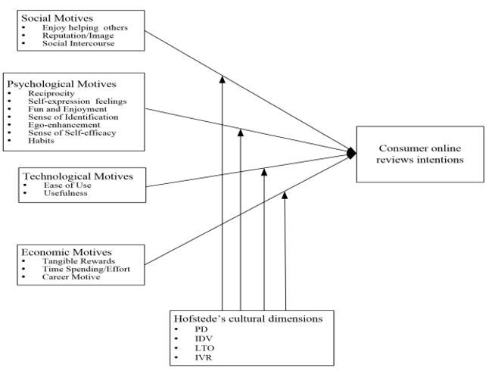
3.用户行为研究
相关理论模型
动机理论

Slide 20
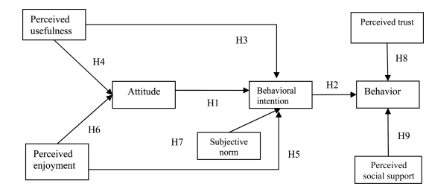
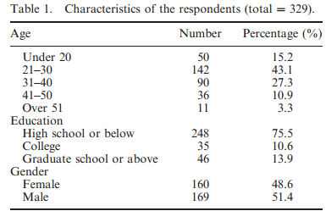
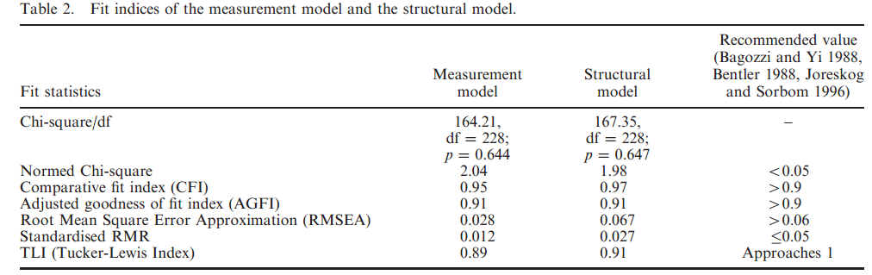
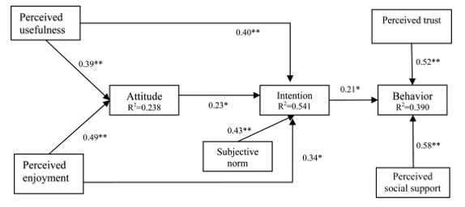
3.用户行为研究
研究过程
假设条件
研究模型（基于相关理论）
数据收集（调查问卷、网站）
数据分析（结构方程模型、因子分析、主成分分析）
结果讨论，提出营销建议

Slide 21
用户特征分析
群族---用户特征
人群基本属性特征
人群心里属性特征
人群网络行为特征
经济性价值观
时尚新潮意思
性别
理性消费意识
右
网络生活带来刺激
年龄
品牌价值观
学历
强品牌意识
中
收入
弱品牌意识
左
职业
社会性价值观
对网络缺乏安全感
职位
社交群居性
对网络不熟悉
孤寂排斥性
对网络排斥
个性表现性
生活价值观
可以离开网络
积极进取型
不能离开网络
生活享乐性
消极生活性
广告意识
广告意识强
广告意识弱

Slide 22
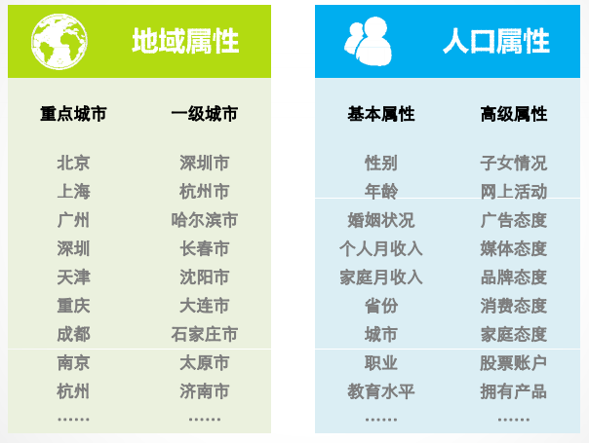
3.用户行为研究
影响因素细分

Slide 23
3.用户行为研究
影响因素总结
信任
相似度
位置
实际奖励
风险
感知有用性

Slide 24



3.用户行为研究
消费行为建模
企业主体
财务收益
影响因素
购买行为
用户主体
影响机制

Slide 25
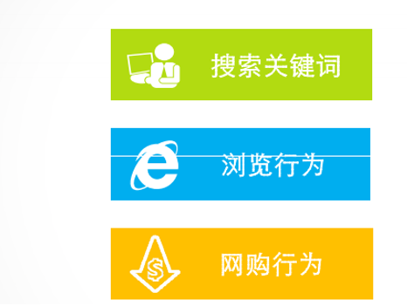
4.营销策略分析
行为数据扑面而来，跨平台营销已成为可能

Slide 26
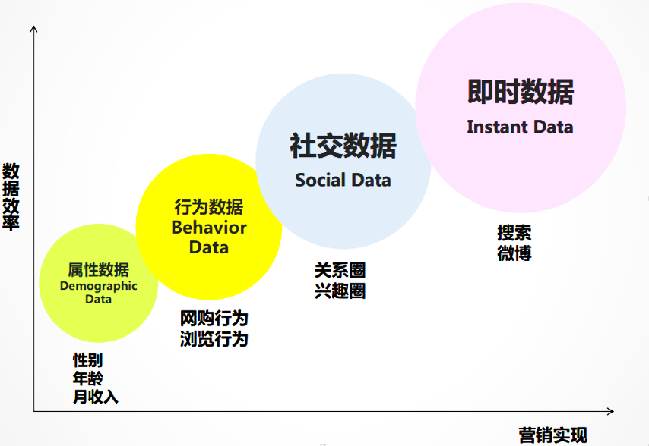
4.营销策略分析

Slide 27














网民行为日趋复杂 企业进行多维度整合营销
网络行为轨迹的多样性和复杂性，使得网络媒体整合营销成为必然

Slide 28
总结：整合营销的实现机理
用户需求多元化
网络服务多元化
分众
用户细分与媒体组合
单一媒介广告投放
扑捉细分用户网络行为轨迹
细分受众
广告主
发布意图及目标
广告创意及排期
网络媒体
人群属性价值
观念与消费力价值
网络行为价值
广告接受度价值
关联分析
整合营销价值
Notes:
对广告主、媒体及用户同时关联分析，往往才能真正实现整合营销价值；

Slide 29
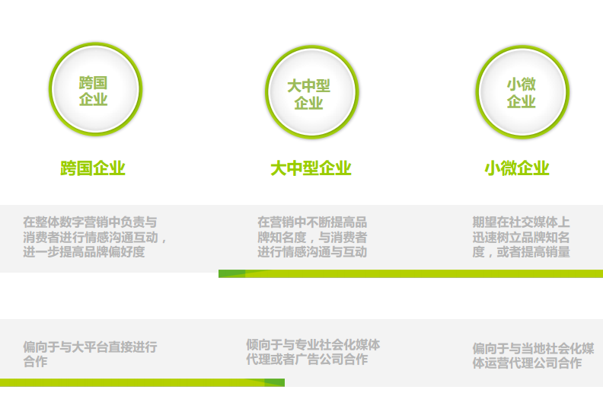
4.营销策略分析

Slide 30
4.营销策略分析
社会化媒体营销
口碑营销
口碑
营销
结合所处的社会化网络环境进行营销
社会化媒体营销
（高ROI）
廉价
短期投入
持续投入
品牌
消费者

Slide 31
Thank you for watching!

